Slide 1

《共享单车》
答辩人：程志祥 张翼飞 指导老师：罗大晖
常州信息职业技术学院

Slide 2
目录
01
02
开发背景
系统架构
03
04
服务端
单车服务器
05
06
客户端
项目总结

Slide 3
01
开发背景

Slide 4

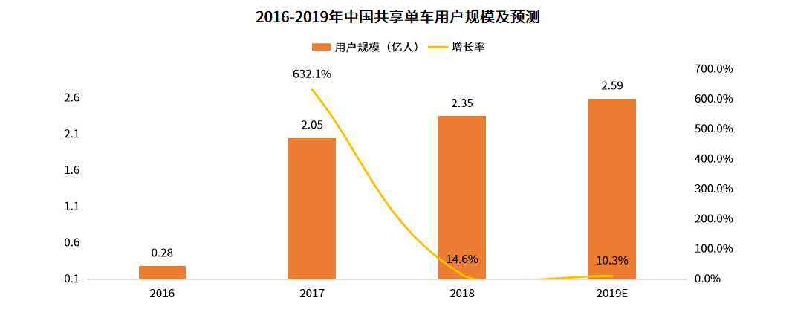
开发背景
什么是共享单车
共享单车实质是一种新型的交通工具租赁业务-自行车租赁业务，其主要依靠载体为(单车)自行车。
共享单车的意义
充分利用城市因快速的经济发展而带来的自行车出行萎靡状况；最大化的利用了公共道路通过率。
共享单车现状
2016年至今，共享单车用户规模已突破2.59亿人，虽然增速有所下降，但规模仍在不断扩大，市场需求多，极具潜力。

Slide 5
02
系统架构

Slide 6
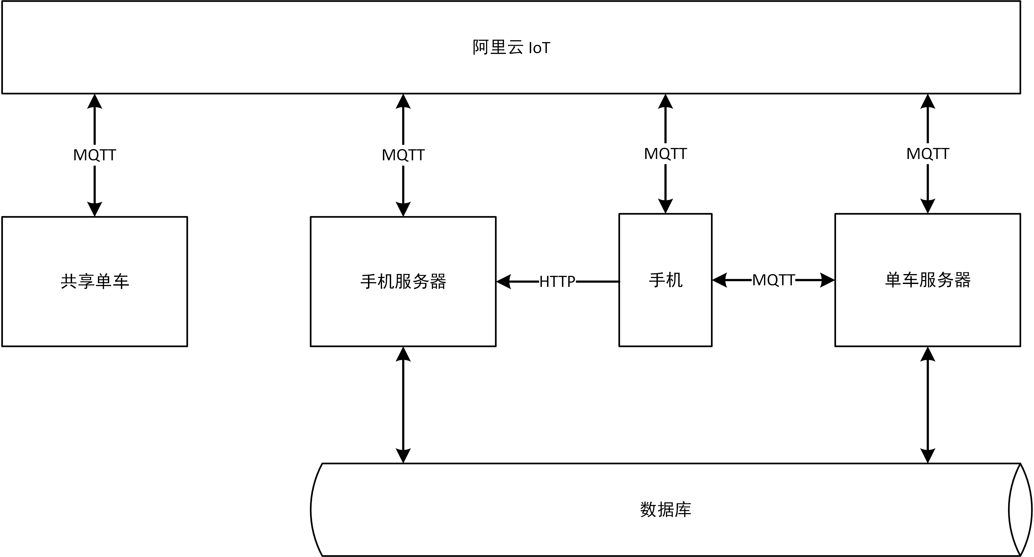
系统架构
手机服务器：
后台管理
数据统计
单车服务器：
单车管理
数据中转
手机客户端：
地图导航
骑车出行
阿里云IoT：
设备接入
推送消息

Slide 7
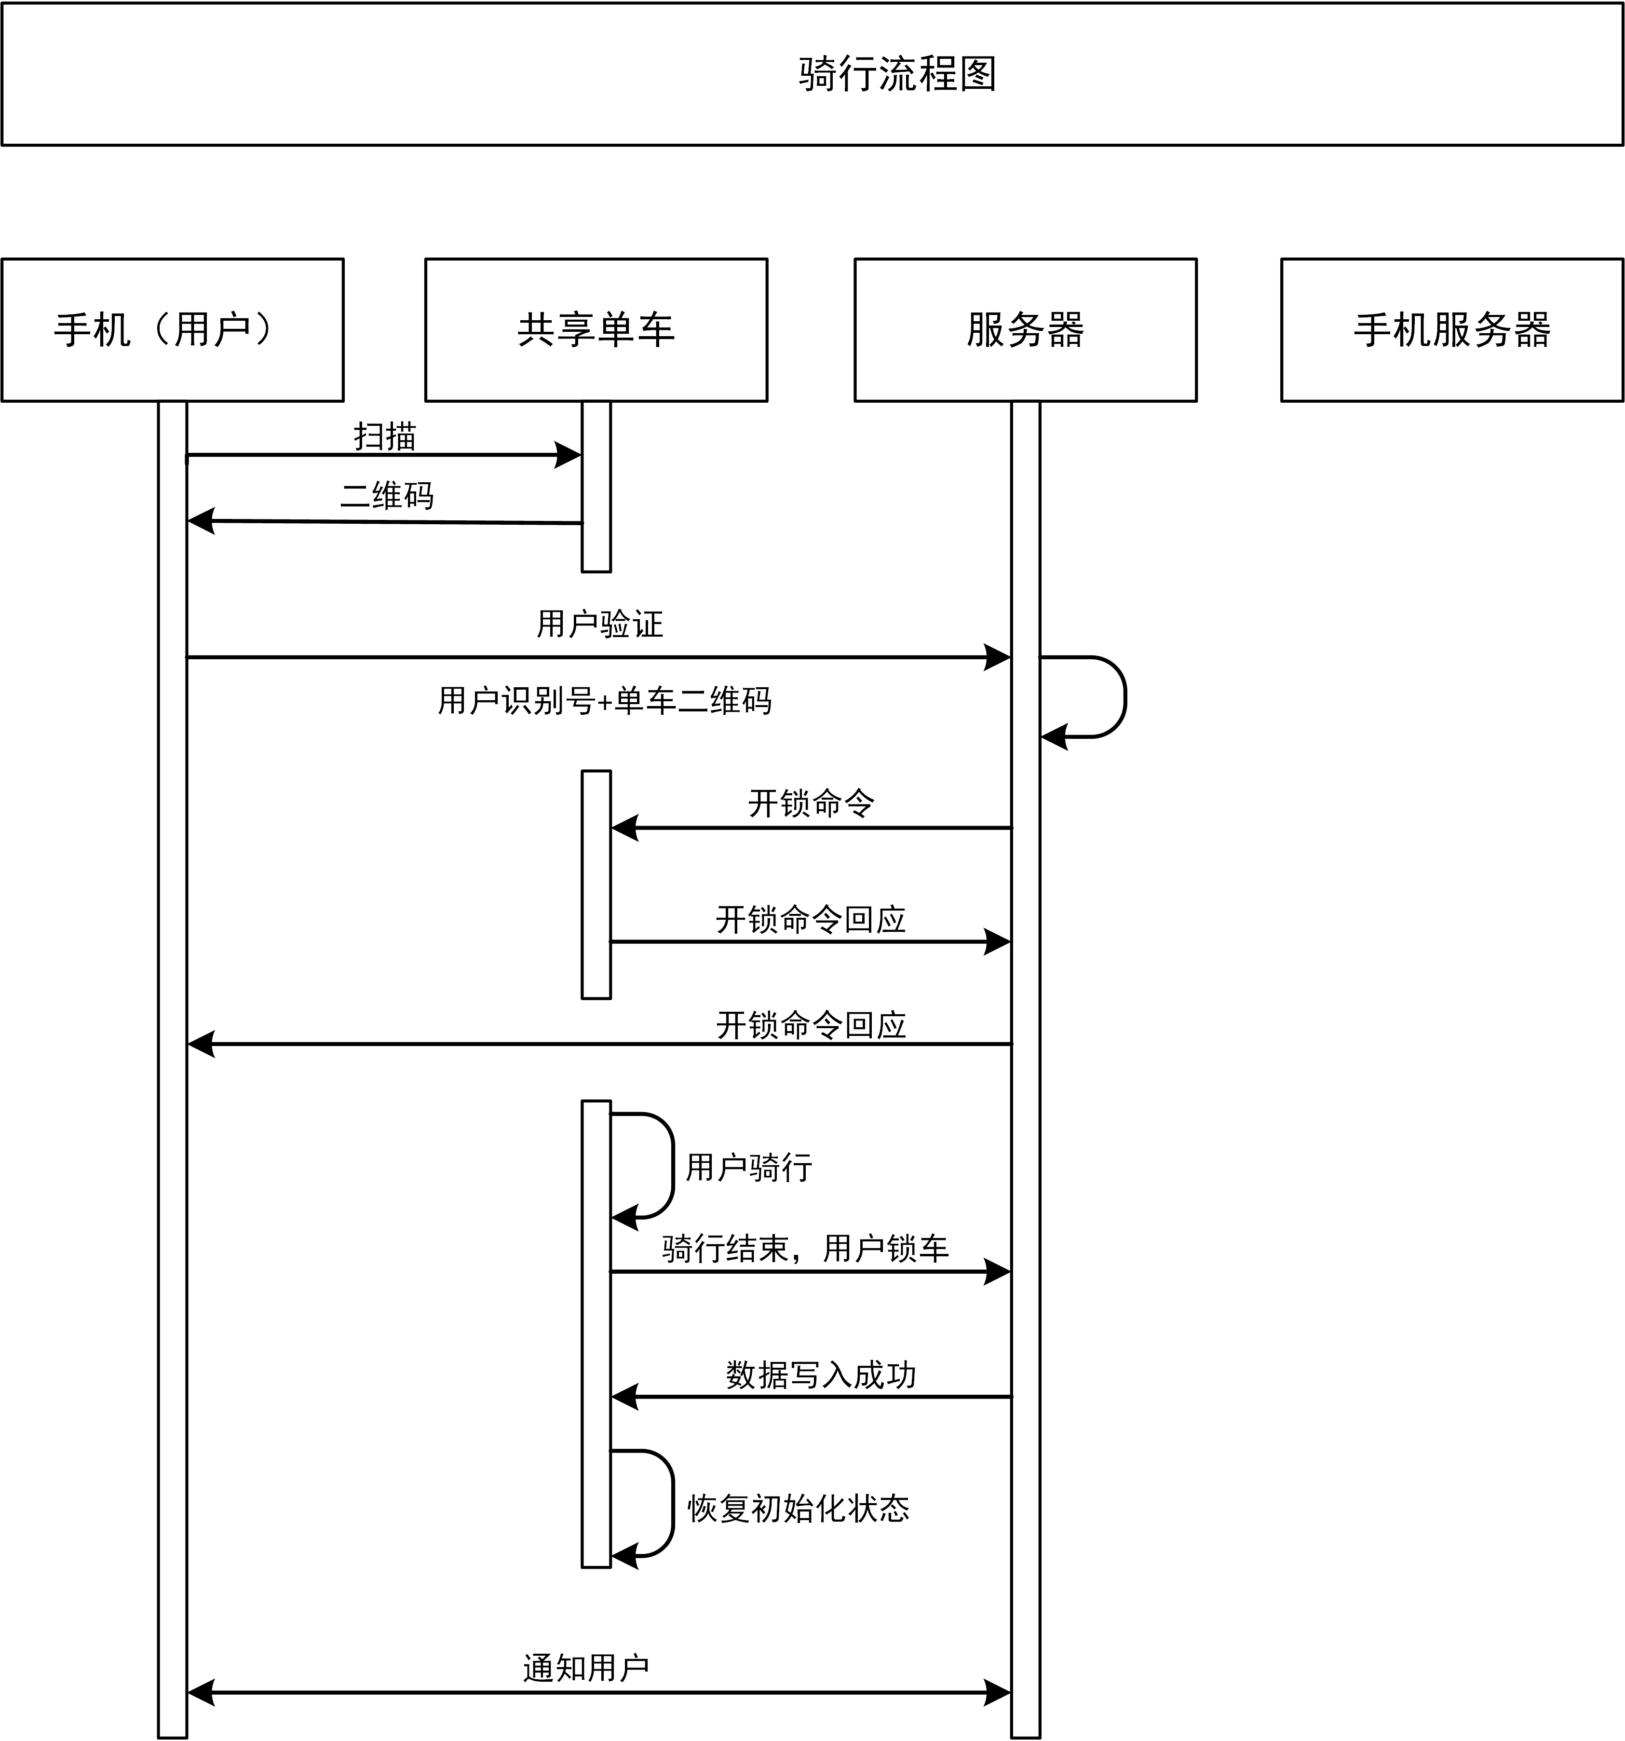
系统架构
单车骑行流程图

Slide 8
03
服务端

Slide 9
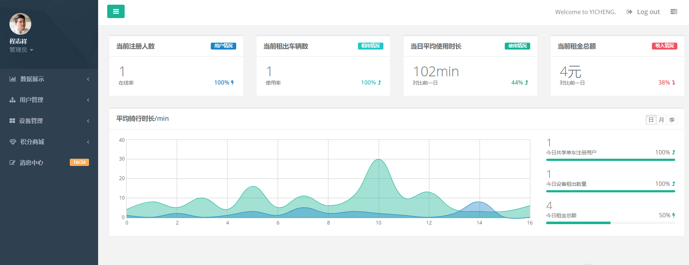
服务端
主页作为数据展示页，并不需要管理员对该页面进行直接操作，但要求系统能够根据数据库中的数据进行及时更新并将数据直观的表现出来。
侧边导航栏可在屏幕空间较小的情况下进行收缩，需要时可通过左上角点击按钮进行展开。

Slide 10
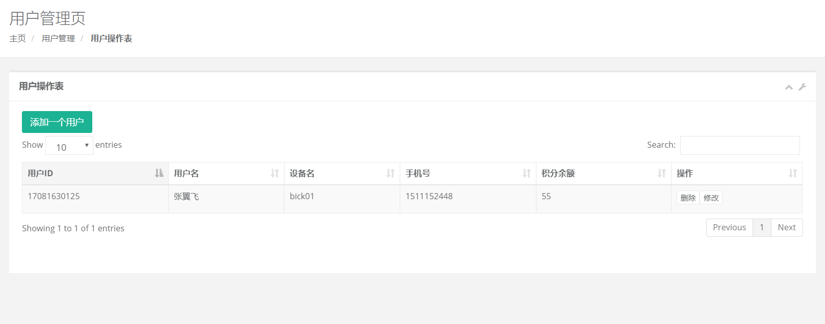
服务端
该页面提供对用户的增删改查用户的功能，方便管理员对用户进行后台管理。
该页面同时还提供用户信息简单排序和分页展示的功能，在显示上为管理员提供了各种个性化操作。

Slide 11
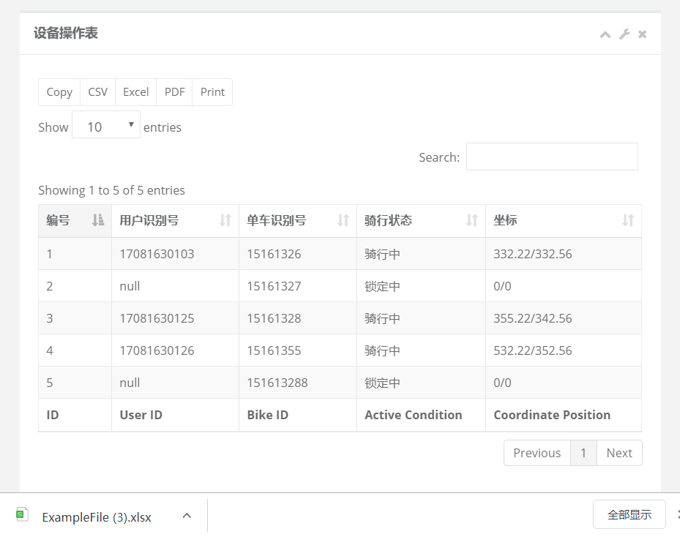
服务端
该页面提供直观的设备状态信息，方便管理员在后台了解当前设备状态信息。
同时设备操作页还提供了信息模糊搜索和页面数据打印程各种格式文件下载的功能。

Slide 12
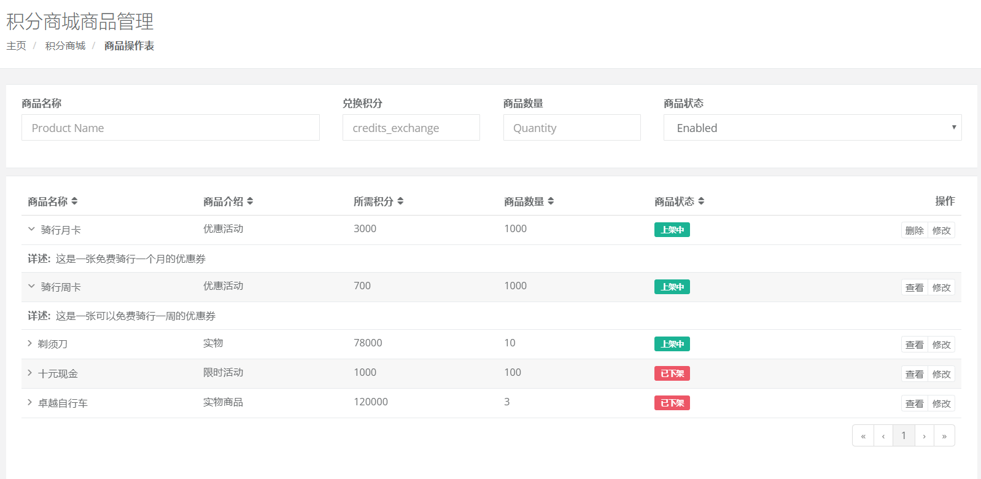
服务端
guan
商品操作页主要与移动端的积分商城功能模块向对应，管理可在该页面使用对移动端积分商城的商品进行修改状态等信息功能。

Slide 13
04
单车服务器

Slide 14
单车服务器
功能码
其他字段
其他字段
其他字段
一个整数值
功能码
根据不同的功能码辨别不同的消息命令。
其他字段
包含其他信息，例如单车的X，Y坐标位置等等。
01
02

Slide 15
单车服务器
协议消息详情
心跳消息：功能码701
锁状态
是否在骑行
X，Y坐标
心跳消息回应：功能码702
服务器时间

Slide 16
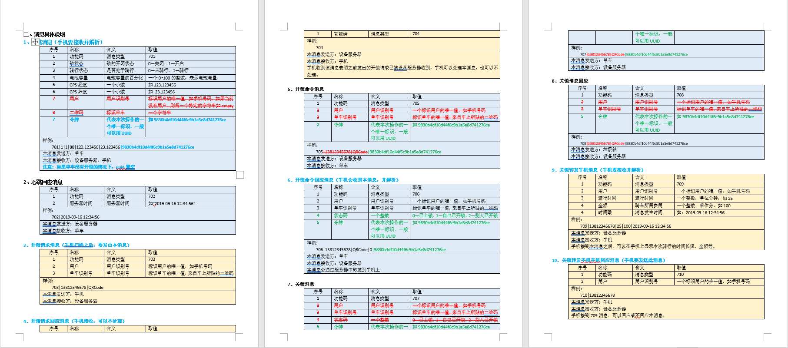
单车服务器

Slide 17
05
客户端

Slide 18
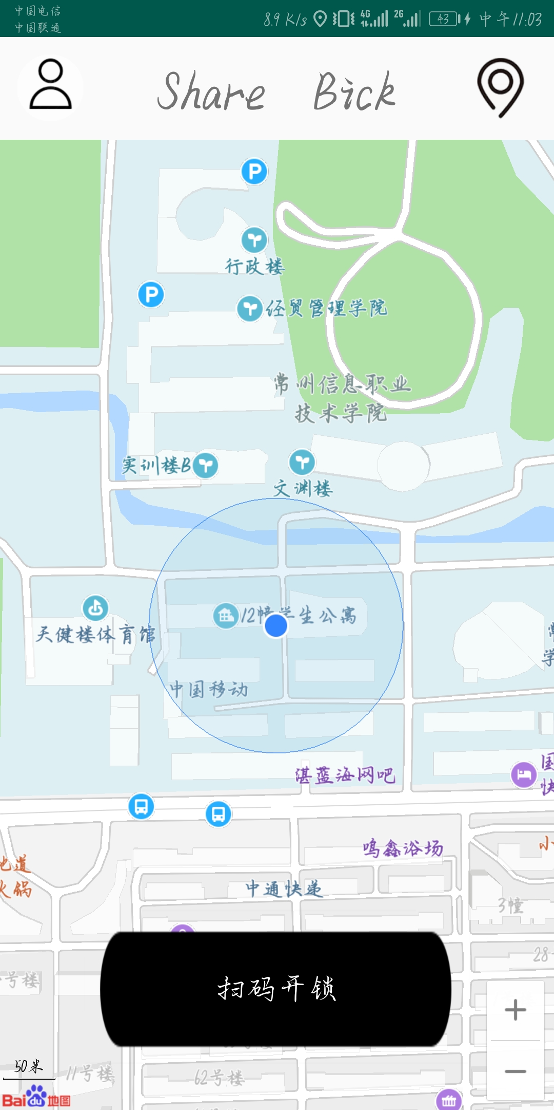
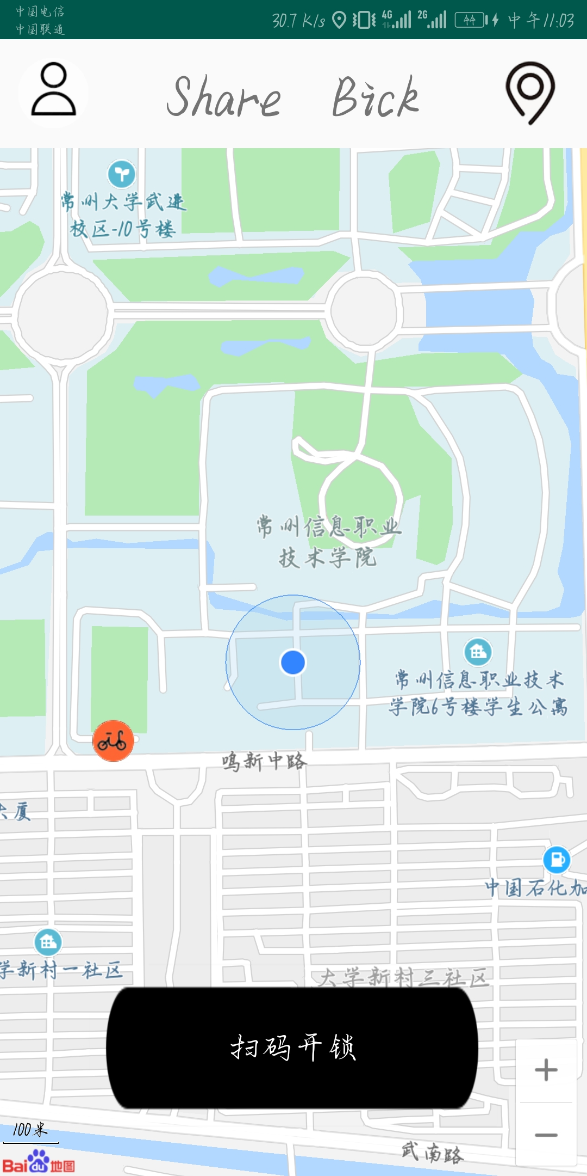
客户端
导航及定位
查看周边单车
通过共享单车服务器推送协议消息至客户端，将消息进行字段拆分获取单车当前所在的位置，并实时更新覆盖物至地图上。
通过调用百度MapView，获取到地图的展示和交互。
通过获取当前信息位置进行实时的定位。
输入内容

Slide 19
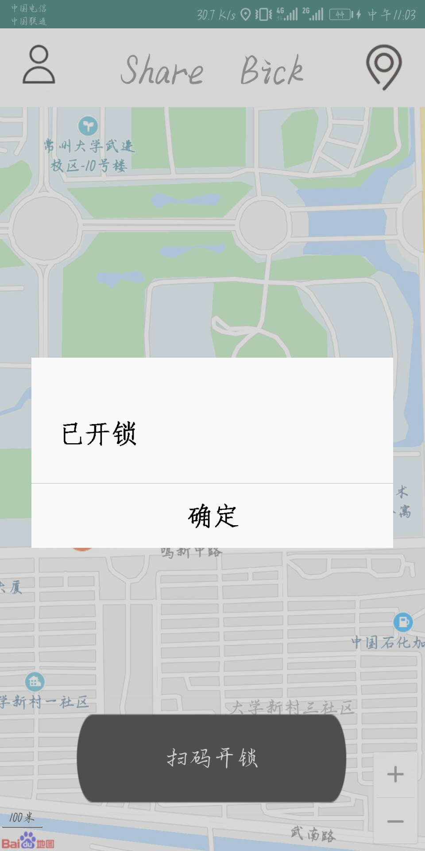
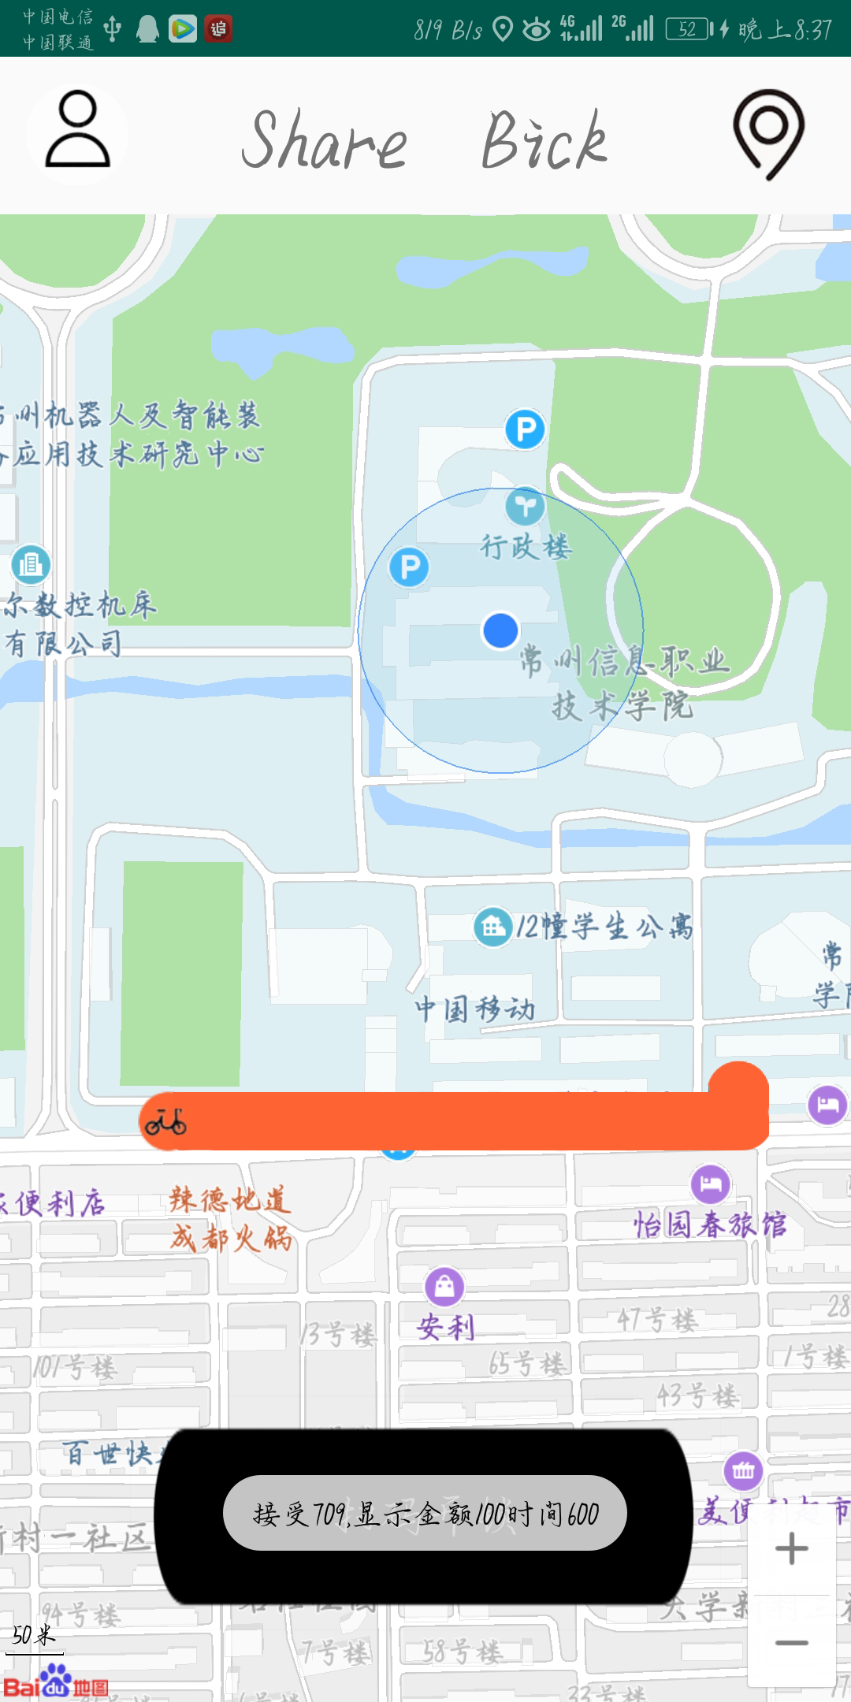
客户端
扫码开锁
结束骑行
当用户进行扫码开锁后，会传递协议消息给服务器，收到服务器回应后，弹出提示框告诉用户已经开锁。同时单车服务器进行计时。
当单车手动关锁后，单车服务器进行消息保存存储并发送消息给客户端本次的金额，时间等信息。告诉本次消费。
输入内容

Slide 20
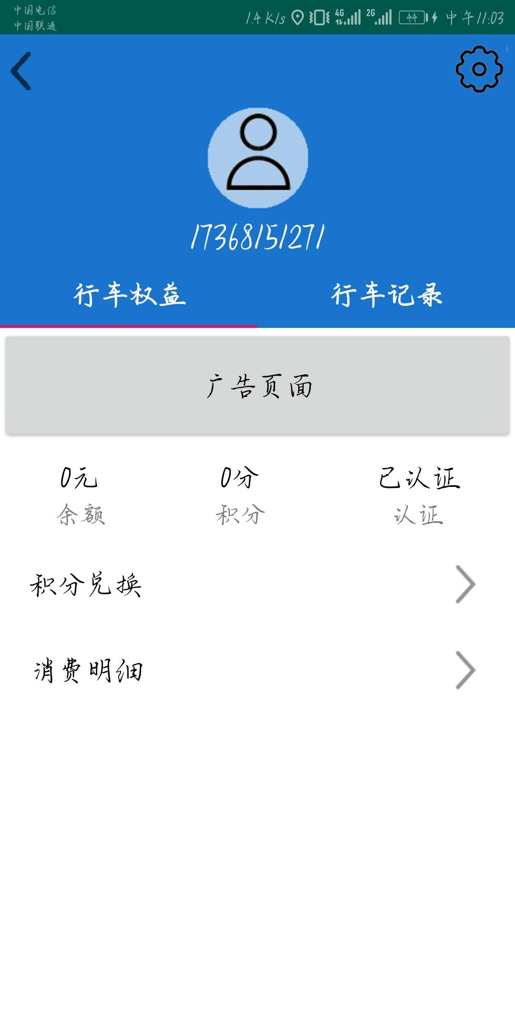

客户端
用户信息
当用用户信息界面通过ViewPage,TableLaout&Fragment进行了分页式划动。在各自界面分别展示自己模块内的信息。
输入内容

Slide 21
06
总结

Slide 22
总结
毕业设计是我们在专科阶段学习中一个很好的自查机会。在此之前，我们很少会接触一个完整项目的开发，对这方面的认知较为不足。只有亲自做起毕业设计，才真正的明白了什么叫书到用时方恨少。幸而在此次毕设中有很多老师和同学的帮助，让我受益颇丰。
学习永无止境，还望今后记得时刻警醒自己。

Slide 23
THANKS

